Slide 1
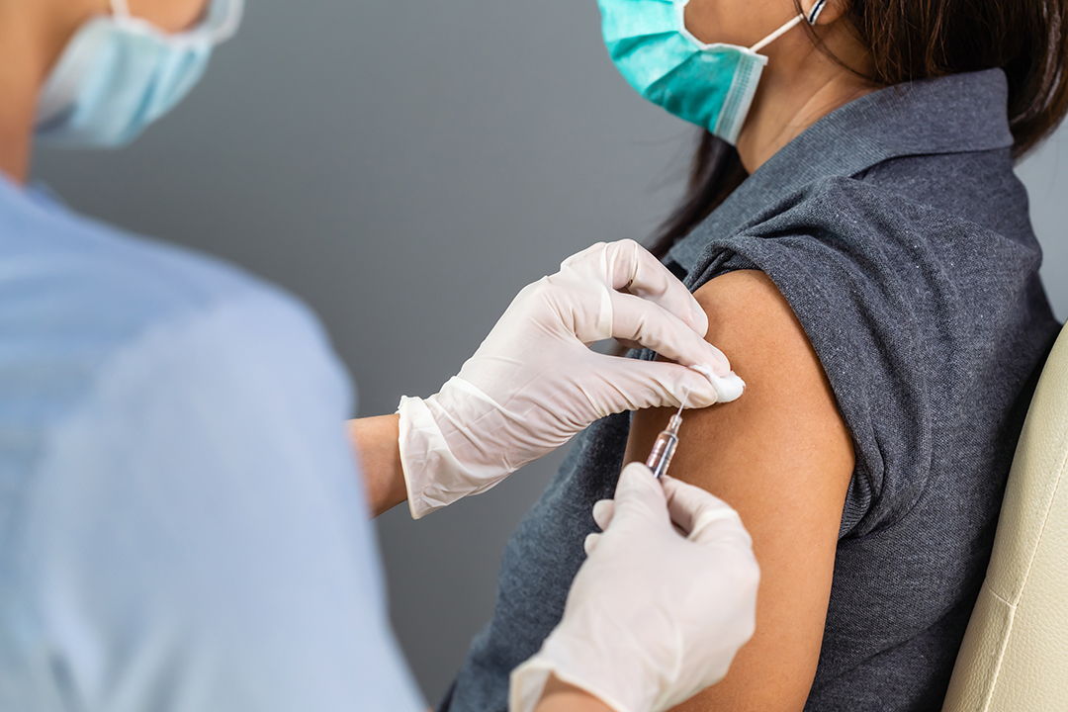


Charla / Streaming
Manejo seguro de material cortopunzante

Slide 2
Antes de comenzar
01
02
03
04
Bienvenida
Presentación del facilitador
Expectativas de los participantes
Presentación del curso

Slide 3
Expectativas del curso
¿Qué esperan
del curso?

Slide 4
Objetivo del curso
OBJETIVO
Conocer las precauciones y técnicas correctas para evitar incidentes por contacto con material corto punzante.

Slide 5
Objetivo del curso
PÚBLICO OBJETIVO
Ser trabajador de empresas que se encuentra adheridas a la ACHS.

Slide 6
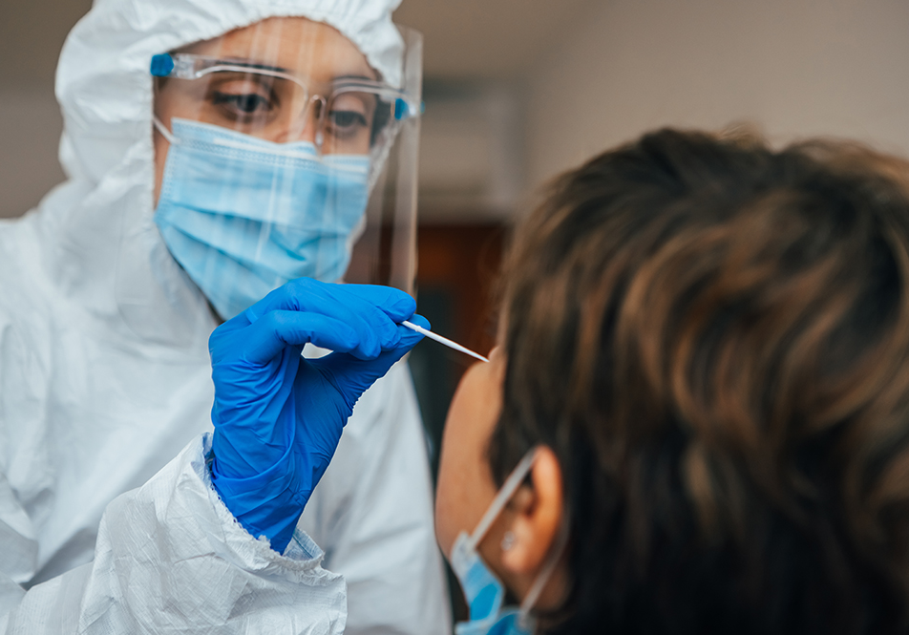
Introducción
Conceptos que necesitamos conocer:
Precauciones standard: Medidas destinadas a proteger al personal de salud de la exposición a productos biológicos contaminados en la práctica clínica.
Fluido corporal: Toda secreción o líquido biológico, fisiológico o patológico que se produce en el organismo.
Barrera protectora: Elemento de protección personal que separa al agente del riesgo del trabajador.

Slide 7
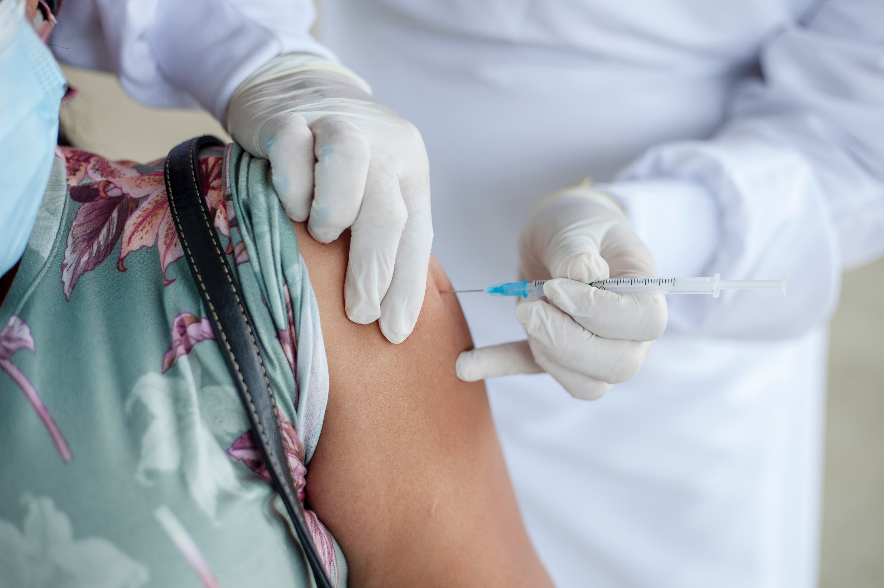
Introducción
Conceptos que necesitamos conocer:
Material cortopunzante: Residuos resultantes del diagnóstico, tratamiento o investigación capaz de provocar cortes o punciones, se incluye en esta categoría: agujas, pipetas, bisturíes, placas de cultivos y demás cristalería.
Todo insumo o instrumental que haya estado en contacto con pacientes que sea capaz de producir una lesión cortante o punzante.

Slide 8
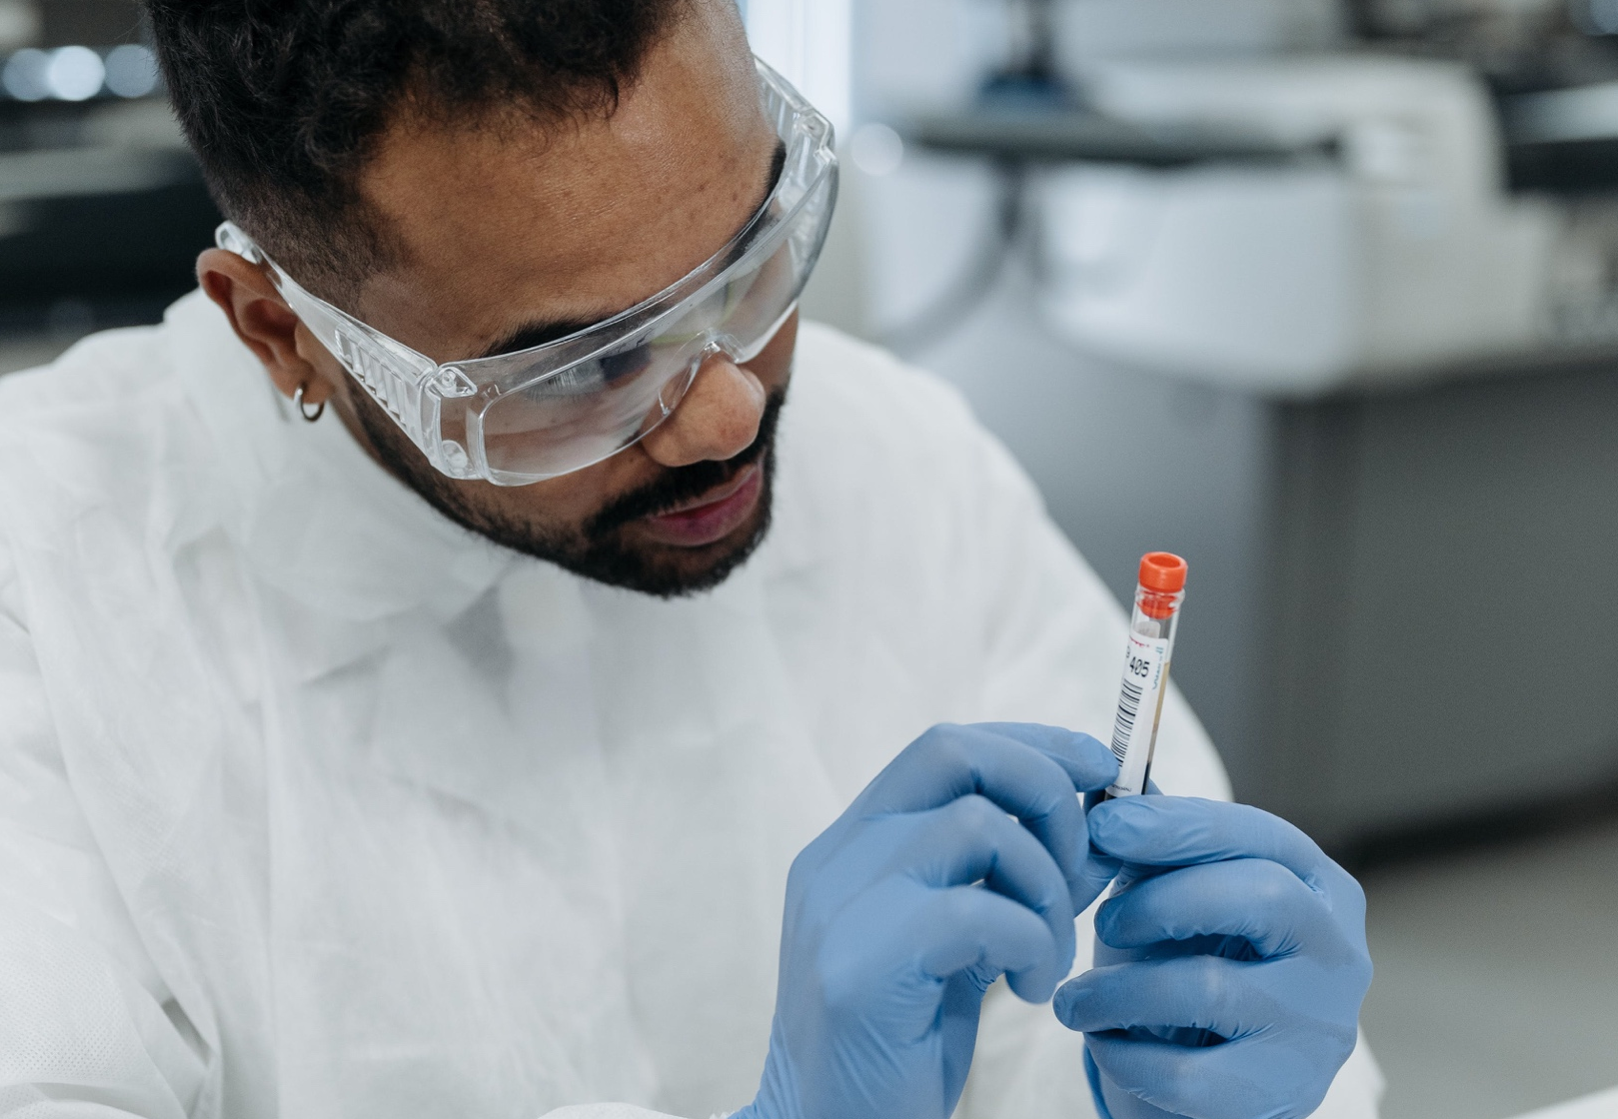
Introducción
Conceptos que necesitamos conocer:
Accidente con riesgo biológico: Evento no deseado donde se produce contacto con sangre o fluido corporal en mucosas a través de lesiones a la piel. Estos pueden ser del tipo cortante, punzante o por proyección de líquido.
Persona fuente: La personas cuya sangre o fluidos corporales están involucrados en una exposición laboral.

Slide 9
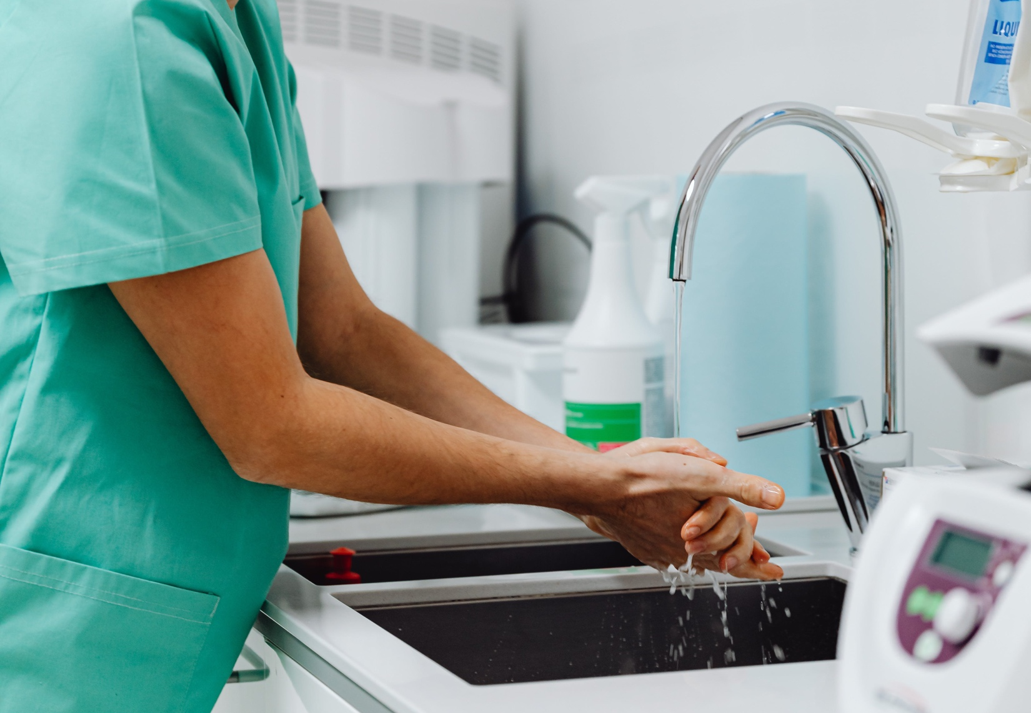
Introducción
Procedimientos involucrados:
Lavado de manos
Uso de barreras protectoras
Transporte de sangre y otros fluidos corporales
Manejo del material corto punzante
Manejo de derrame de sangre y / o fluidos corporales
Limpieza de instrumental y material contaminado con sangre y/o fluidos corporales
Manejo de ropa contaminada con fluidos corporales
Manejo de residuos

Slide 10
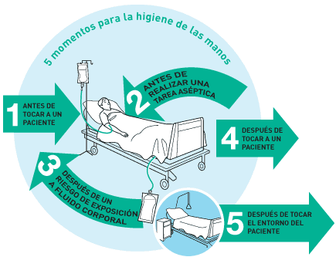
Introducción
Lavado de manos:

Slide 11
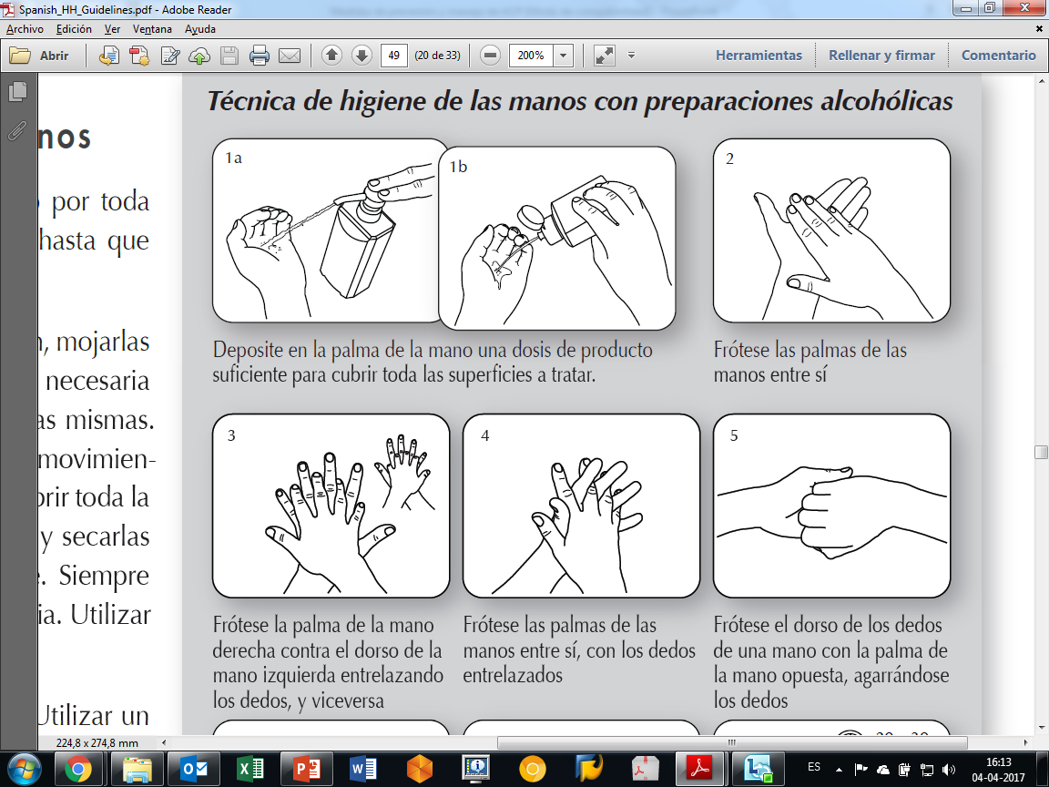
Introducción
Técnica de higiene de las manos con preparaciones alcohólicas
Deposite en la palma de la mano una dosis de producto suficiente para cubrir toda las superficies a tratar.
Frótese las palmas de las manos entre sí.
Frótese la palma de la mano derecha contra el dorso de la mano izquierda entrelazando los dedos y viceversa.
Frótese las palmas de las manos entre sí, con los dedos entrelazados.
Frótese el dorso de los dedos de una mano con la palma de la mano opuesta, agarrándose los dedos.

Slide 12
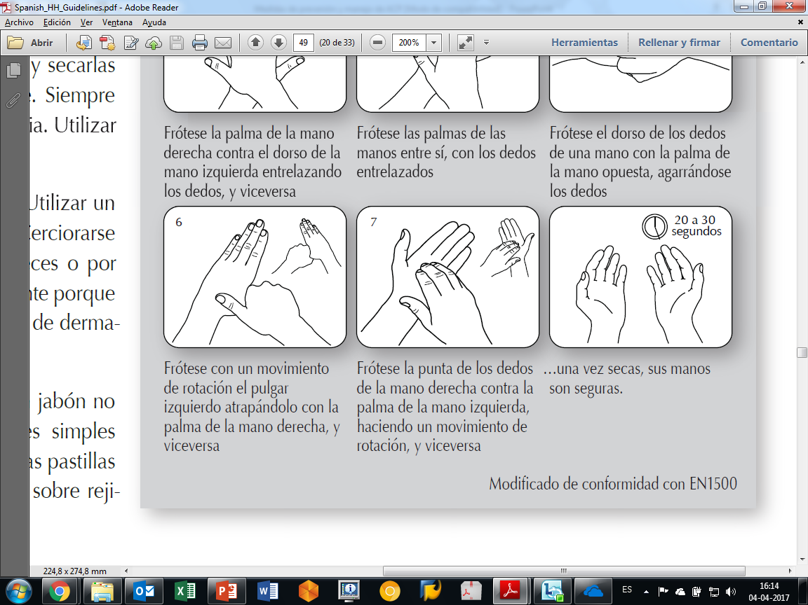
Introducción
Técnica de higiene de las manos con preparaciones alcohólicas
Frótese con un movimiento de rotación el pulgar izquierdo atrapándolo con la palma de la mano derecha y viceversa.
Frótese la punta de los dedos de la mano derecha contra la palma de la mano izquierda, haciendo un movimiento de rotación, y viceversa.
Una vez secas, sus manos son seguras.

Slide 13
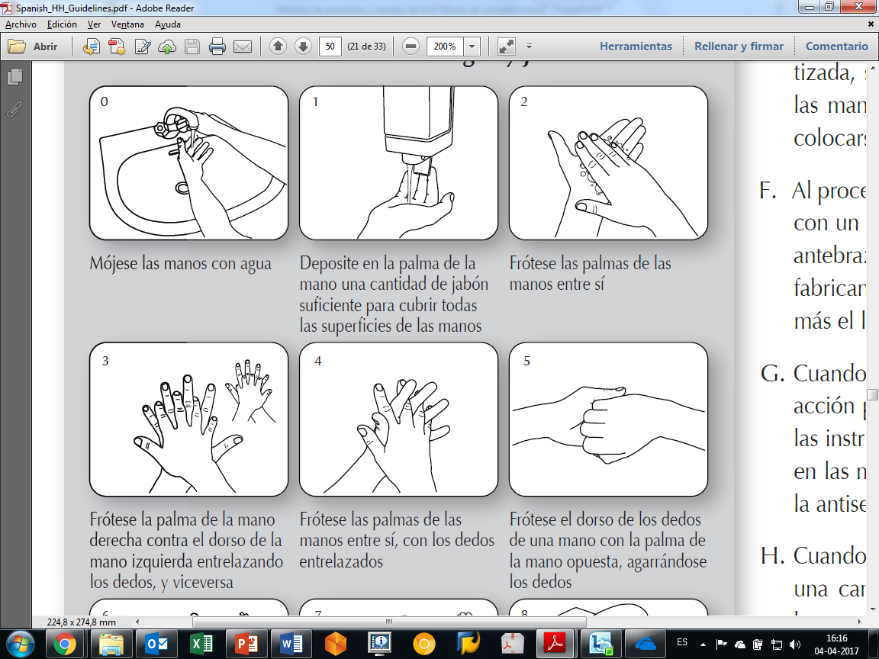
Introducción
Técnica de higiene de las manos con agua y jabón
Mójese las manos con agua.
Deposite en la mano cantidad de jabón suficiente para ambas manos.
Frótese las palmas de las manos entre sí.
Frótese la palma de la mano derecha contra el dorso de la mano izquierda entrelazando los dedos y viceversa.
Frótese las palmas de las manos entre sí, con los dedos entrelazados.
Frótese el dorso de los dedos de una mano con la palma de la mano opuesta, agarrándose los dedos.

Slide 14
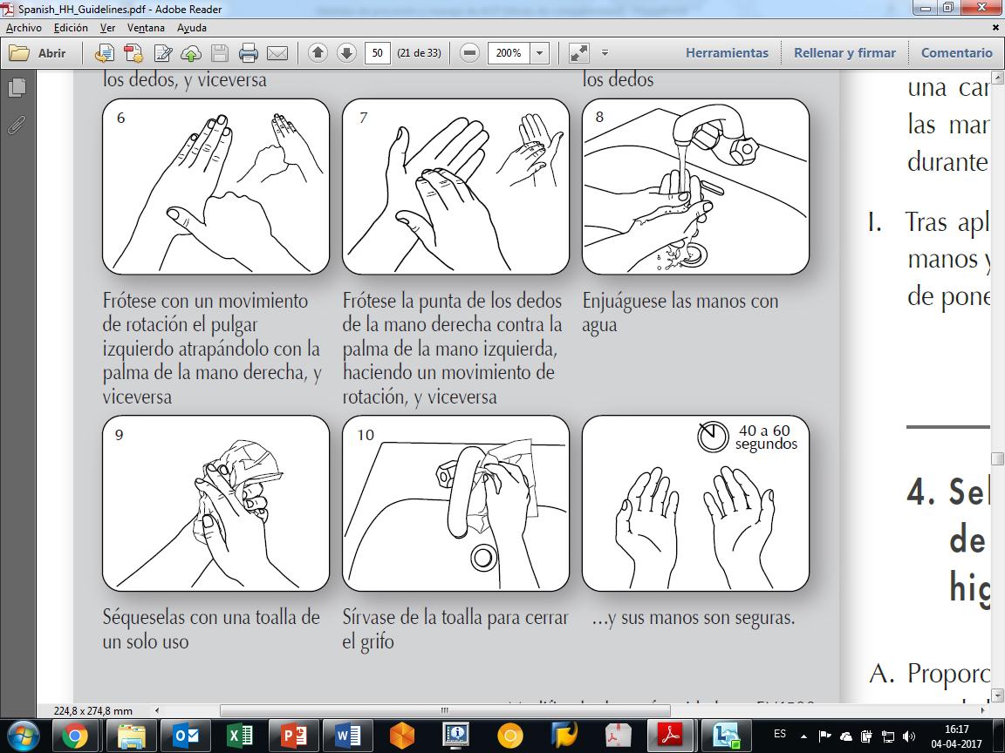
Introducción
Técnica de higiene de las manos con agua y jabón
Frótese con movimiento de rotación el pulgar izquierdo atrapándolo con la palma de la mano derecha, y viceversa.
Frote la punta de los dedos de mano derecha contra palma izquierda, con movimiento de rotación, y viceversa.
Enjuáguese las manos con agua.
Séquelas con una toalla de un solo uso.
Sírvase de la toalla para cerrar el grifo.
Y sus manos son seguras.

Slide 15
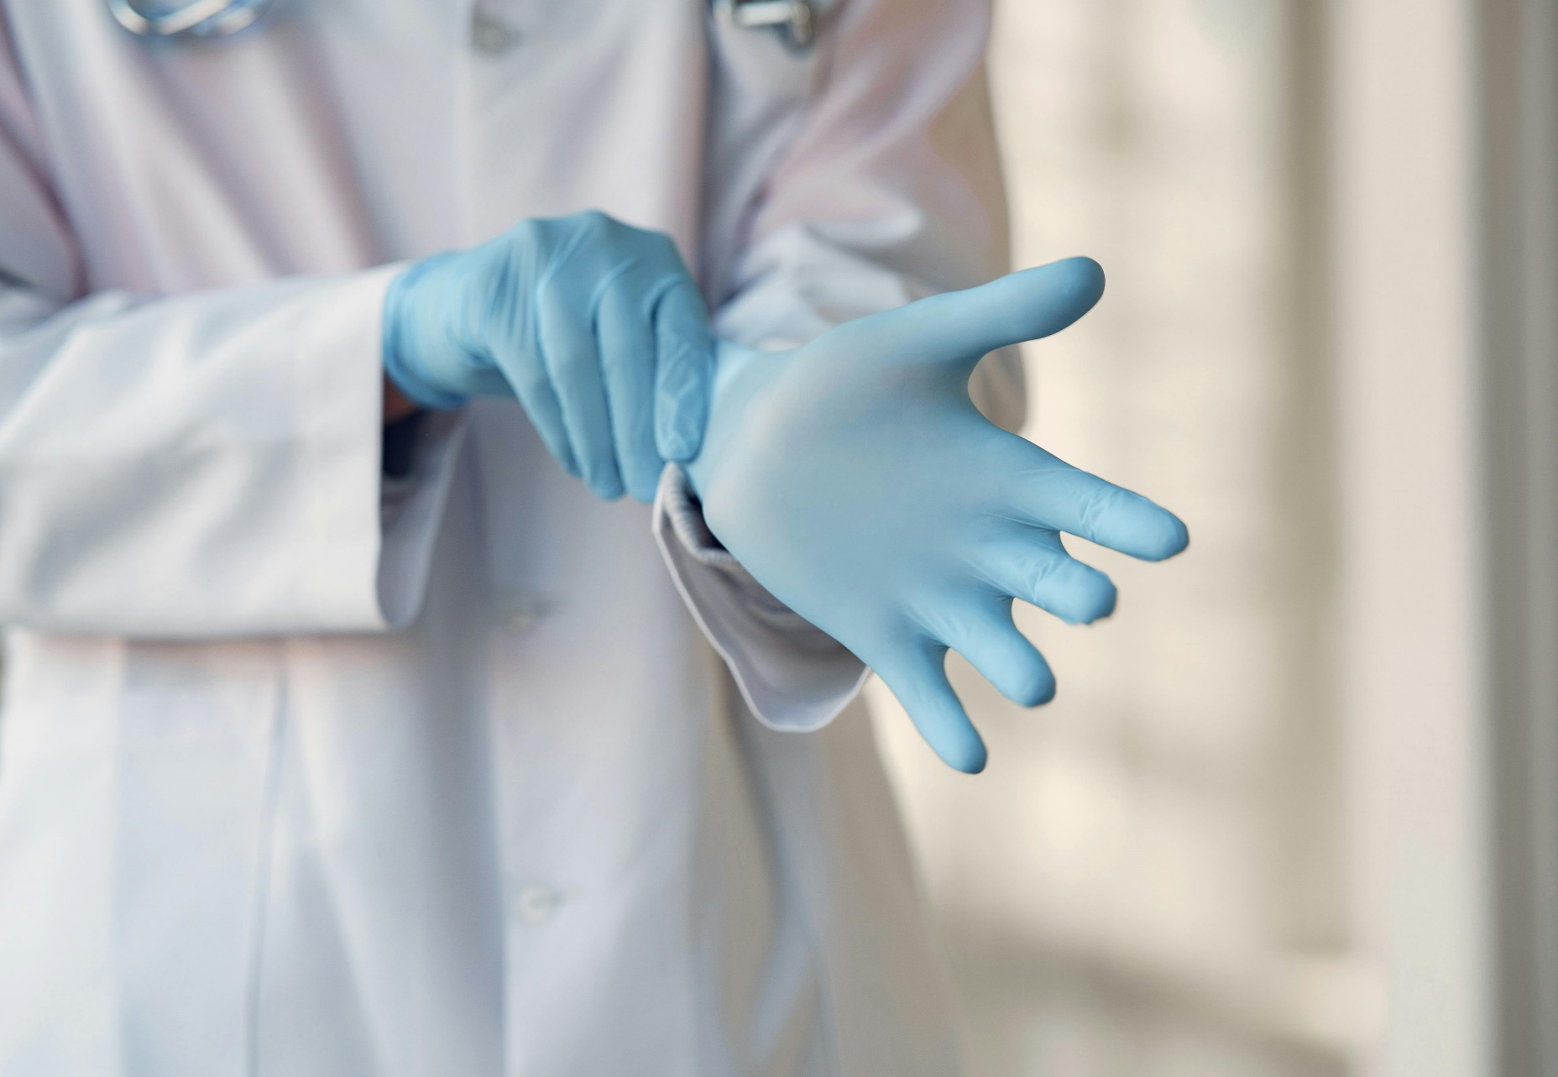
Uso de barreras protectoras
Deben usarse rutinariamente para evitar que la piel o mucosas del personal de salud tomen contacto con sangre o fluidos corporales de alto riesgo de cualquier paciente.
Usar procedimientos en los cuales exista riesgo o se manipule directamente sangre o fluido corporal de alto riesgo.
Deben cambiarse entre pacientes y cada vez que se rompan.
El guante contaminado debe ser desechado de inmediato y realizar lavado de manos del operador.
No deben reesterilizarse.

Slide 16
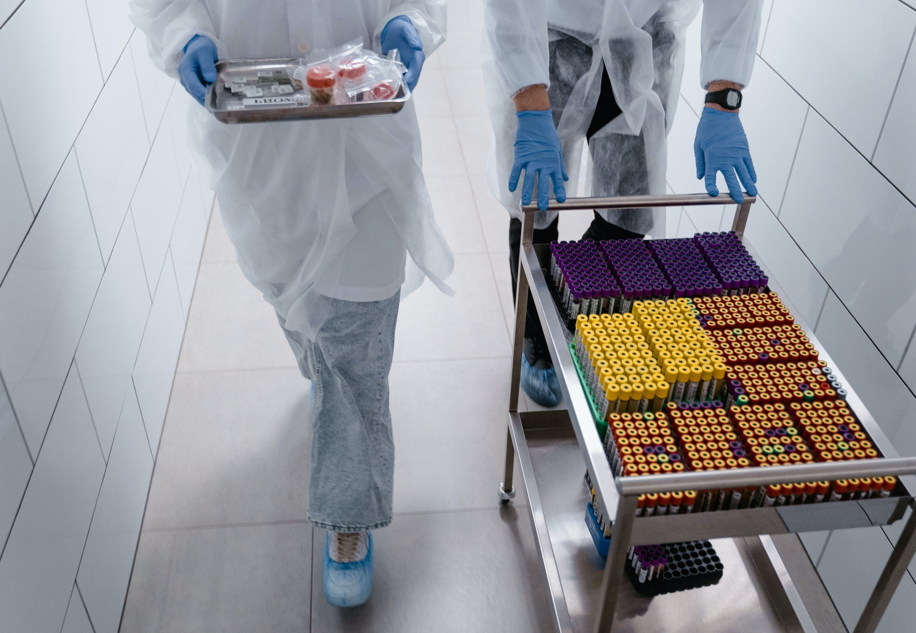
Transporte de sangre y otros fluidos corporales
Deben El transporte debe realizarse a través de un procedimiento de trabajo seguro.
Los tubos de exámenes una vez llenados y rotulados deben introducirse en bolsas plásticas pequeñas y transparentes; de este modo, si ocurriera algún derrame éste sería visible y quedará contenido en la bolsa.
Los exámenes se enviarán a laboratorio dentro de la bolsa plástica, a través de envases de plástico duro, con tapa hermética y sellada (cápsula de transportación); y si son transportados manualmente, deben ir en bolsa plástica cerrada y en contenedor rígido (cápsula o caja).

Slide 17
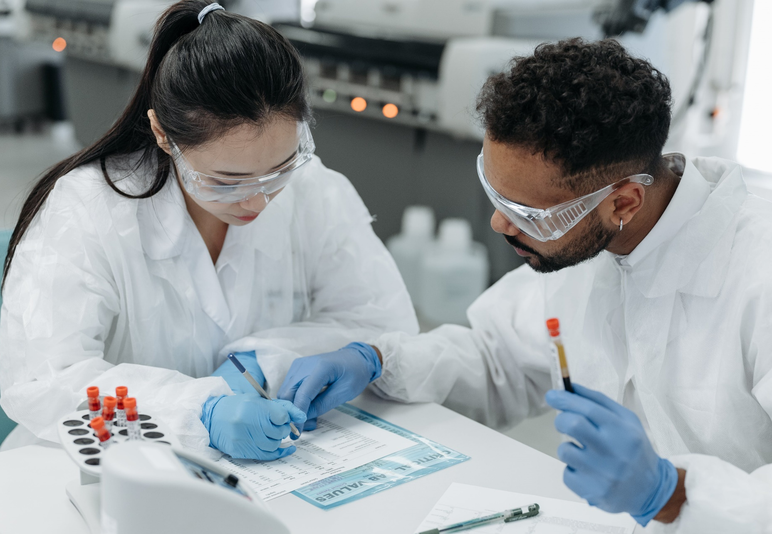
Procedimientos involucrados:
Manejo del material corto punzante
Peligros habituales:
Actos:
Recapsular agujas ya utilizadas.
Manipular objetos contaminados sin protección personal.
Almacenar desechos en lugares no habilitados.
Sobrecargar contenedores con material cortopunzante y material biológico.
No estar atento durante la tarea.
No informar de peligros o situaciones irregulares de operación y almacenamiento.

Slide 18
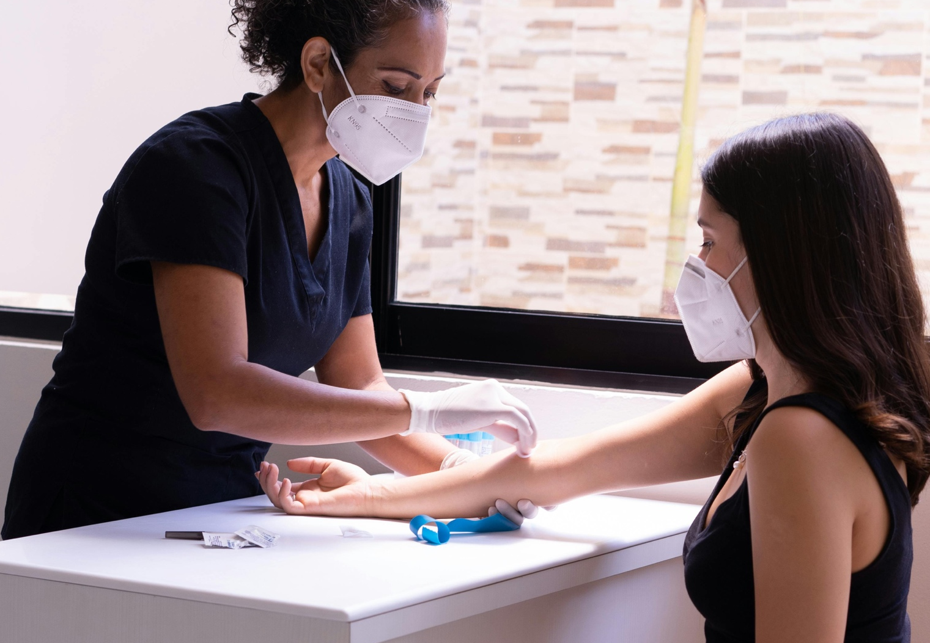
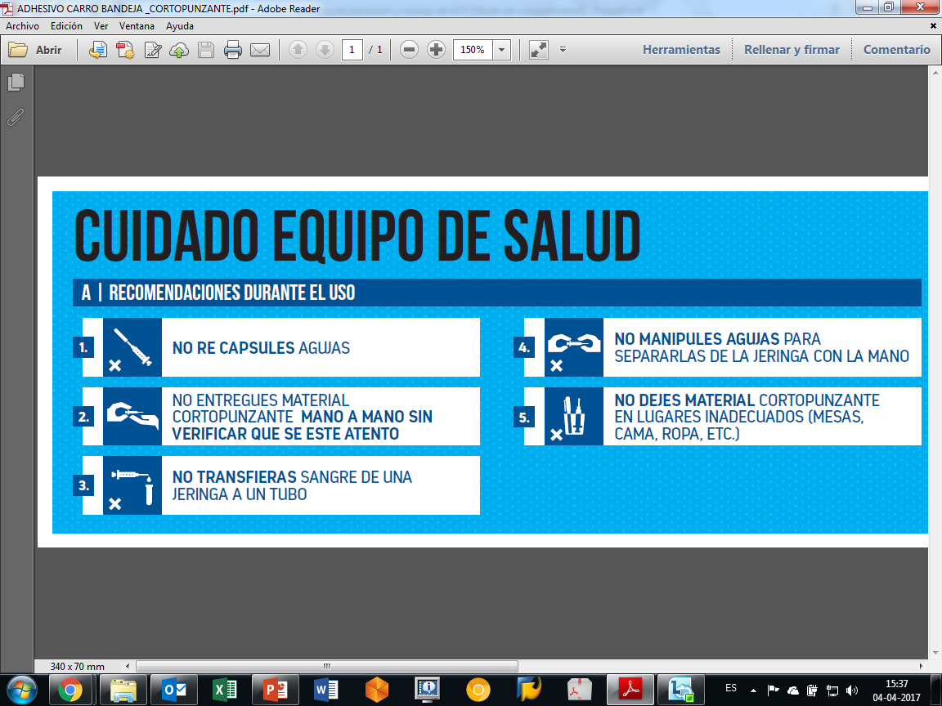
Procedimientos involucrados:
Manejo del material corto punzante
Cuidados equipo de salud:
Recomendaciones durante el uso:
  No recapsule agujas.
  No entregue material cortopunzante mano a mano sin verificar que se esté atento.
  No transfiera sangre de una jeringa a un tubo.
  No manipule agujas para separarlas de la jeringa con la mano.
  No deje material cortopunzante en lugares inadecuados (mesas, cama, ropa, entre otros).

Slide 19
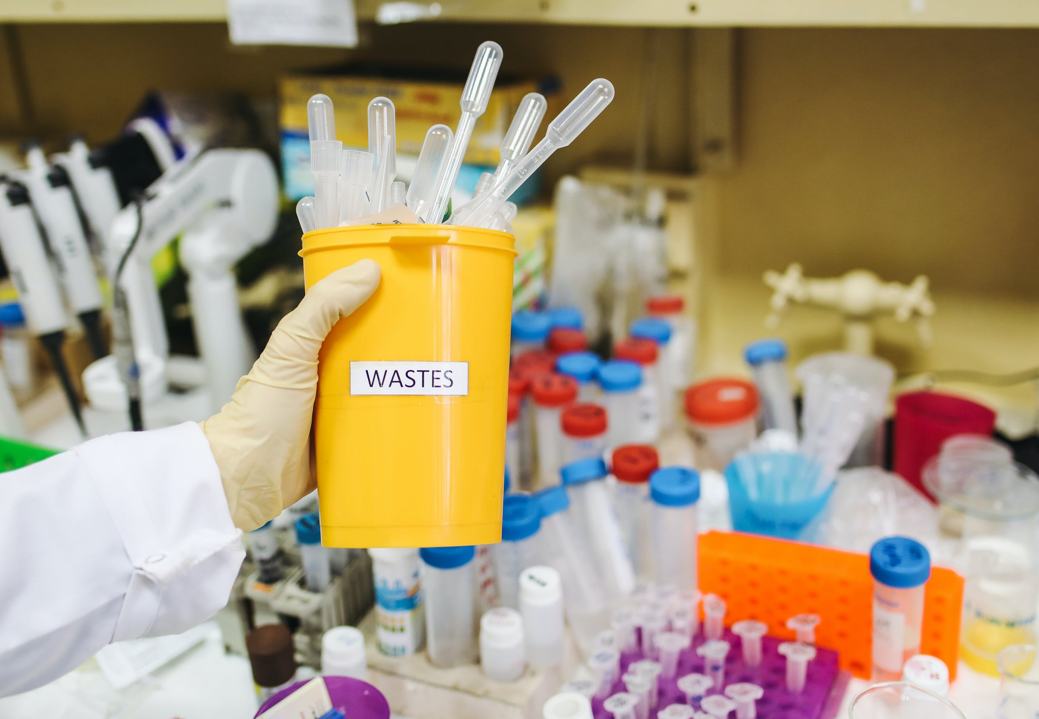
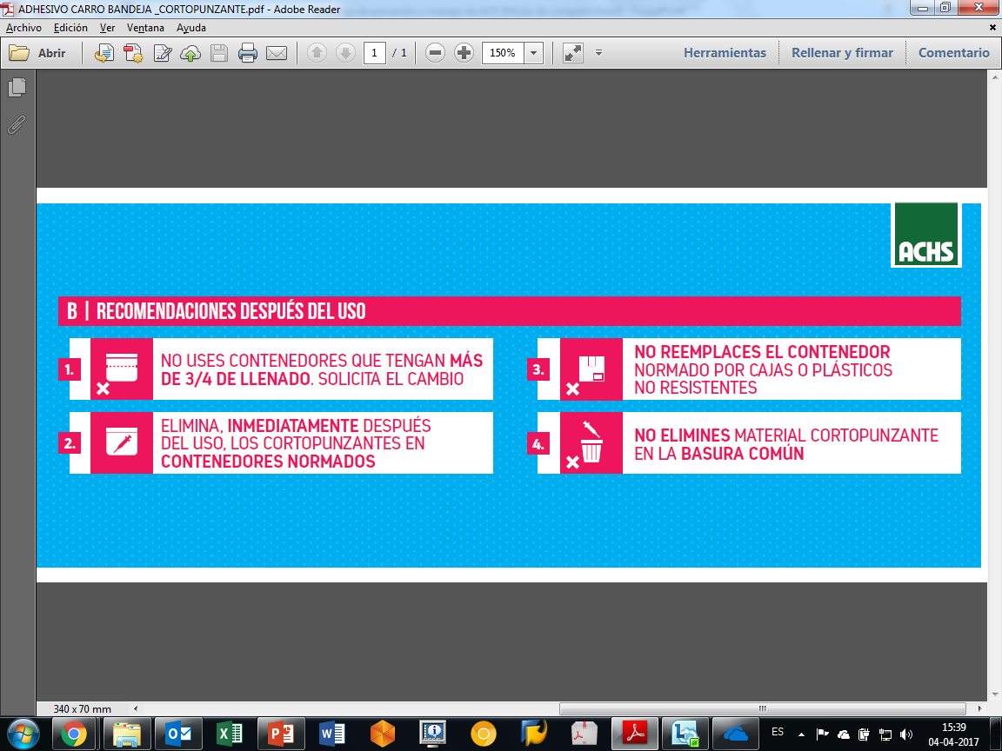
Procedimientos involucrados:
Manejo del material corto punzante
Cuidados equipo de salud:
Recomendaciones durante el uso:
  No use contenedores que tengan más del tres cuartos de llenado. Solicita recambio.
  Elimine inmediatamente después del uso los cortopunzante en contenedores normados.
  No reemplace el contenedor normado por cajas o plásticos no resistentes.
  No elimine material cortopunzante en la basura común.

Slide 20
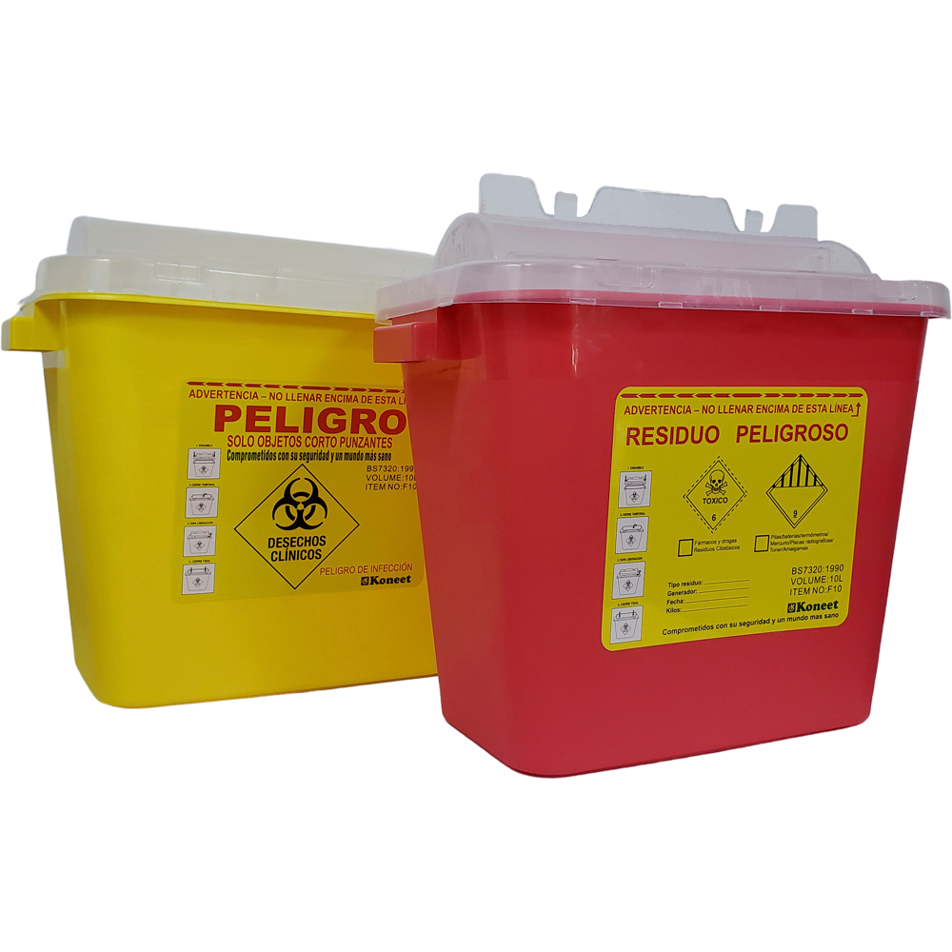
Procedimientos involucrados:
Manejo del material corto punzante
Contenedores:
Tener tapa de cierre ajustado.
Tener bordes romos y superficies lisas.
Tener asas que faciliten su manejo.
Ser de material resistente a la manipulación y a los residuos contenidos.
Tener capacidad no mayor de 110 lts.
Los contenedores destinados a los residuos clasificados como cortopunzante deberán ser rígidos y resistentes al corte y la punción.

Slide 21
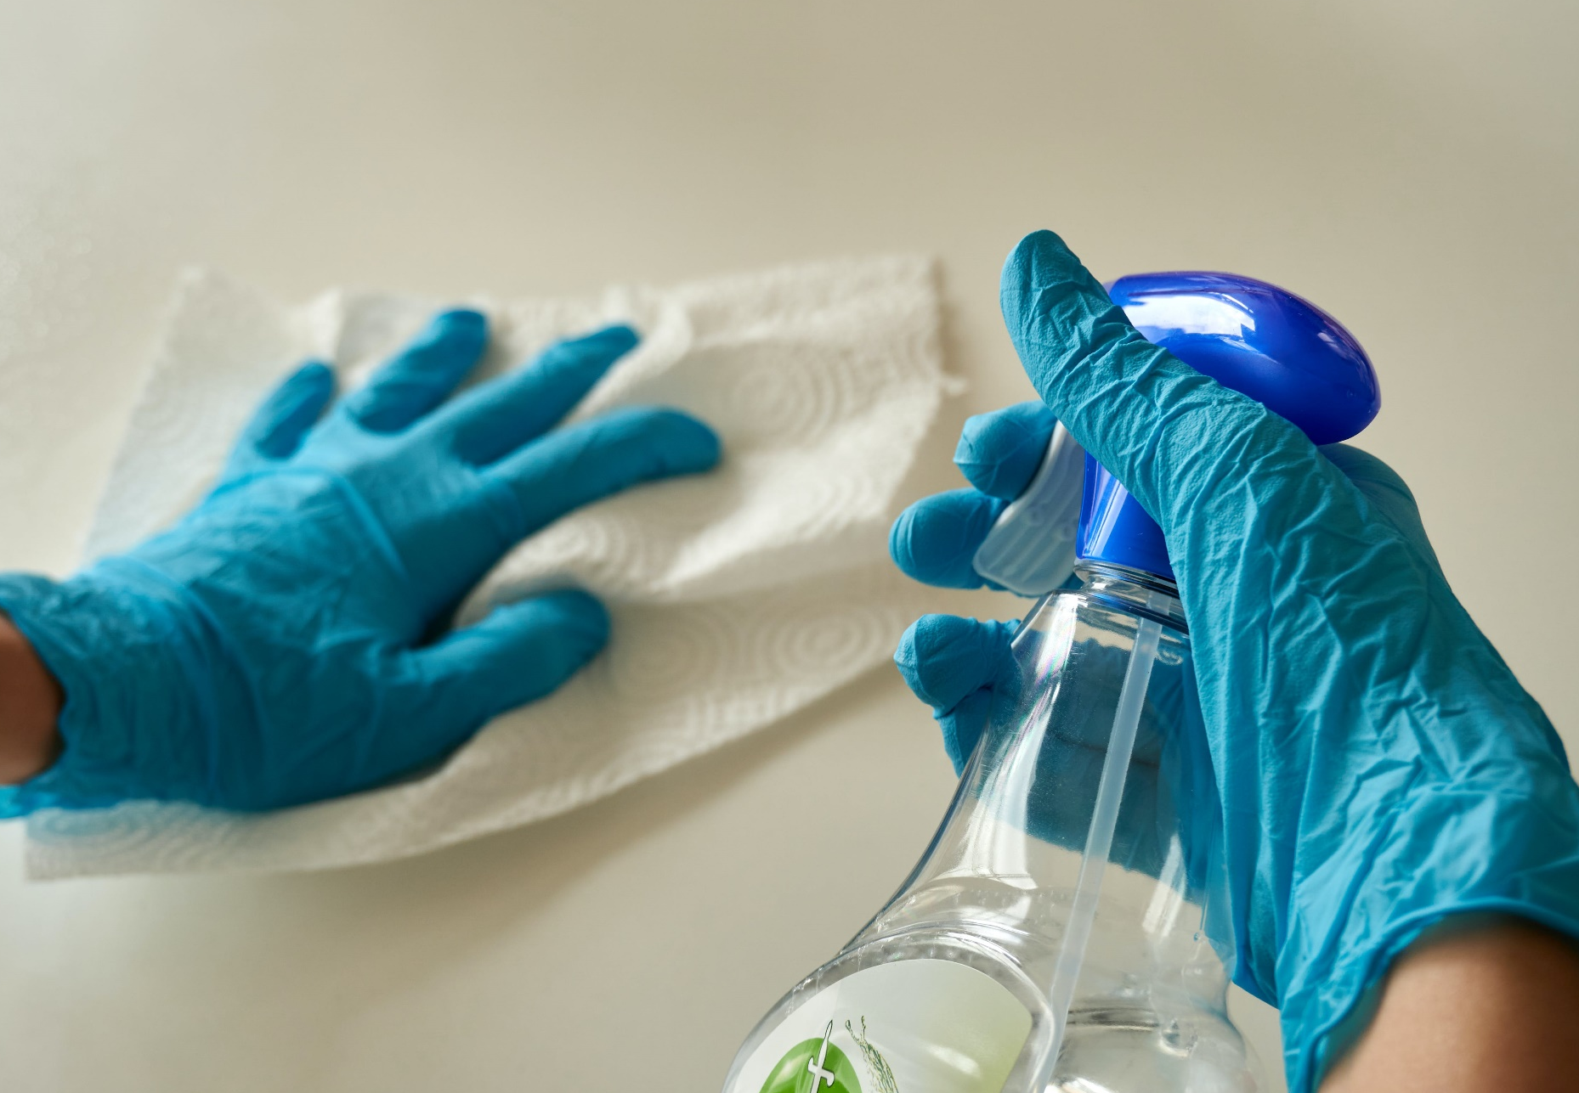
Procedimientos involucrados:
Manejo de derrame de sangre y/o fluidos corporales
Frente a derrames, se avisará de inmediato a la empresa de aseo para que proceda a la limpieza del derrame:
El operador debe utilizar siempre guantes de procedimiento, frente a derrame de sangre o fluidos y en el caso de ser abundante debe utilizar además delantal y antiparras.
Deberá secar el derrame con papel o material absorbente.
Luego debe aplicar solución desinfectante (amonio cuaternario de 4ª generación), dejando actuar por 4 minutos. Luego retirar con papel absorbente.
Retire guantes y realice lavado de manos.

Slide 22
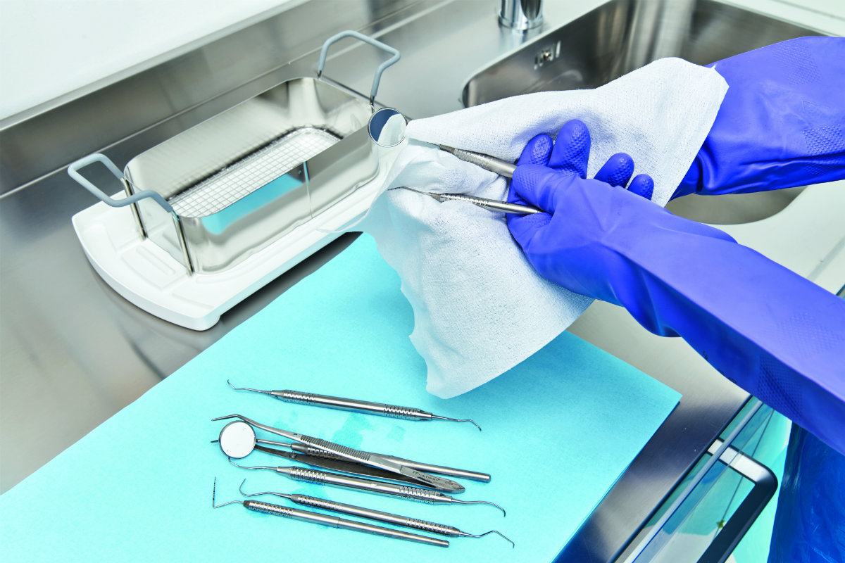
Procedimientos involucrados:
Limpieza instrumental y material contaminado con sangre y/o fluidos corporales
Para el lavado de los materiales contaminados con sangre y fluidos corporales será obligatorio el uso de guantes y protección ocular.
En las áreas clínicas, en caso de contener sangre u otros fluidos visibles, sólo enjuagar con agua corriente previo envío a central de esterilización para su lavado y preparación para su esterilización, según procedimiento establecido.

Slide 23
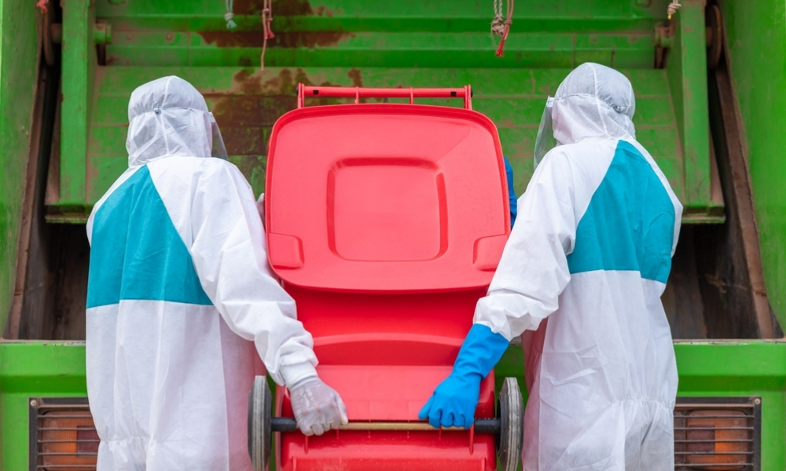
Procedimientos involucrados:
Manejo de ropa contaminada con fluidos corporales
La ropa visiblemente contaminada con sangre o fluidos se debe dejar en bolsa de plástico transparente cerrada, para el posterior retiro de lavandería, quienes la manipulen deben usar guantes y trasladar en contenedor.

Slide 24
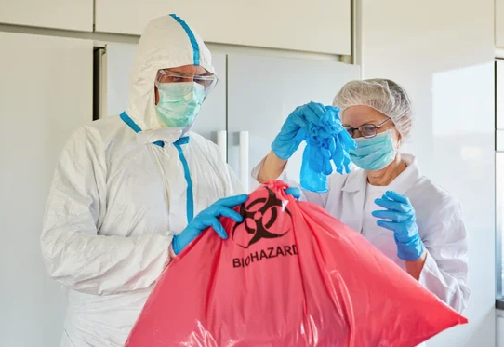
Procedimientos involucrados:
Manejo de residuos
Normativa interna:
La recolección y traslado de todos los residuos deberá realizarse a través de un procedimiento de trabajo seguro.
Durante el retiro y transporte interno, los residuos depositados en contenedores y bolsas.
Deberá practicarse en horarios y condiciones que minimicen molestias y riesgos.

Slide 25
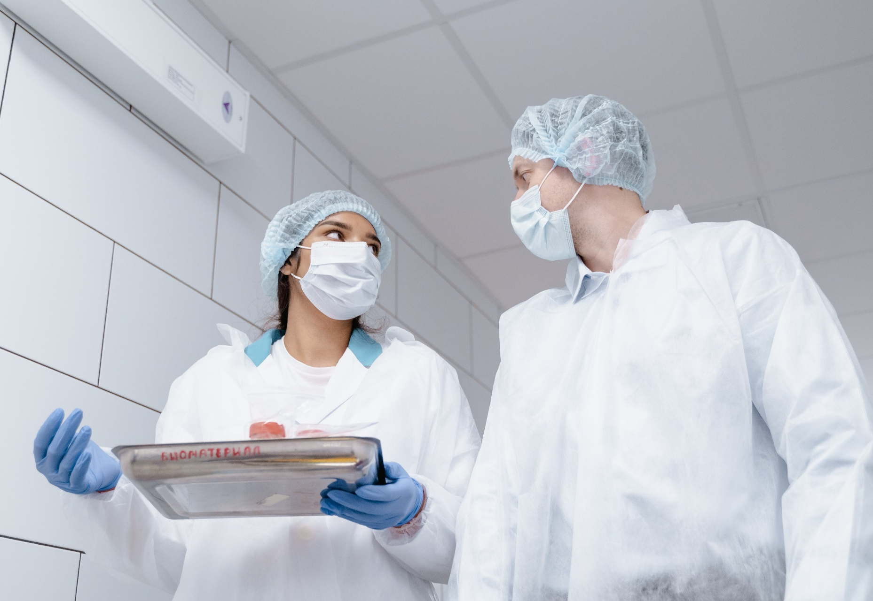
Procedimientos involucrados:
Manejo de residuos
Normativa interna:
Si la prevención falló, ante un accidente cortopunzante se deberán realizar las siguientes acciones de manera inmediata en el lugar de trabajo:
Avise a su jefatura del accidente para su derivación a ACHS más cercana.
Frente a una fuente conocida, se debe solicitar una muestra al paciente fuente, la que debe ser presentada al momento del ingreso del accidentado en centros ACHS.

Slide 26
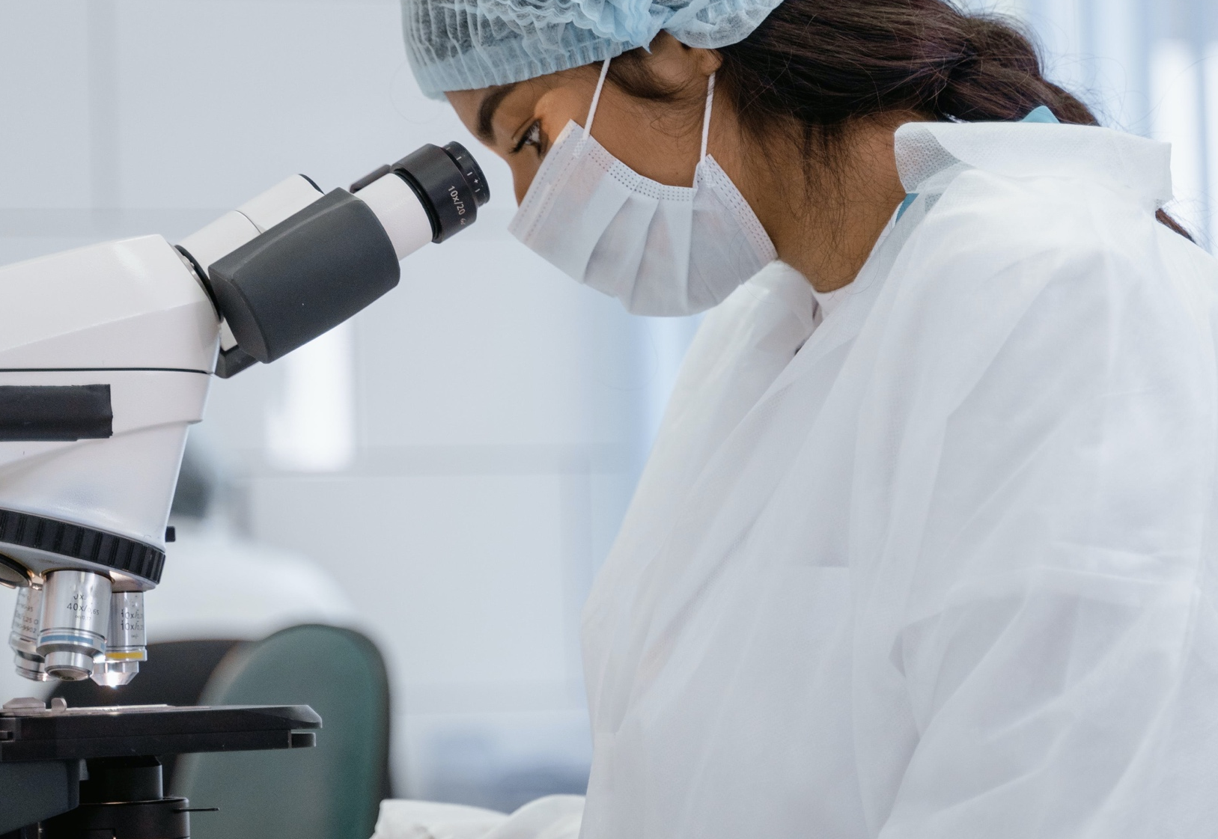
Procedimientos involucrados:
Manejo de residuos
Normativa interna:
Con fuente conocida:
Traer muestra de la fuente con consentimiento informado.
Si paciente es VIH+ traer carga viral.

Slide 27
Anexos
Documento de consentimiento informado para procedimiento de realización de examen VIH, VHB y/o VHC
Fecha del Consentimiento:
Nombre del Paciente:
RUT:
Nombre del Médico:
RUT:
Lugar de Consulta:
Yo, ……………_____………………… declaro haber recibido consejería por parte del profesional ……____……………………………. del centro ……………………………, previa a la realización del test, y haber comprendido este documento, aceptando que el establecimiento antes mencionado me contacte confidencialmente para la entrega de resultados. Por otra parte, AUTORIZO a la Asociación Chilena de Seguridad y a su red de prestadores en convenio para la realización del examen de detección de anticuerpos contra el virus del VIH, VHB y VHC señalado por mi médico tratante antes individualizado.
En caso de menores de edad o pacientes sin capacidad de otorgar consentimiento.
Nombre del representante legal: RUT:
Firma del paciente o representante legal
Firma del médico

Slide 28
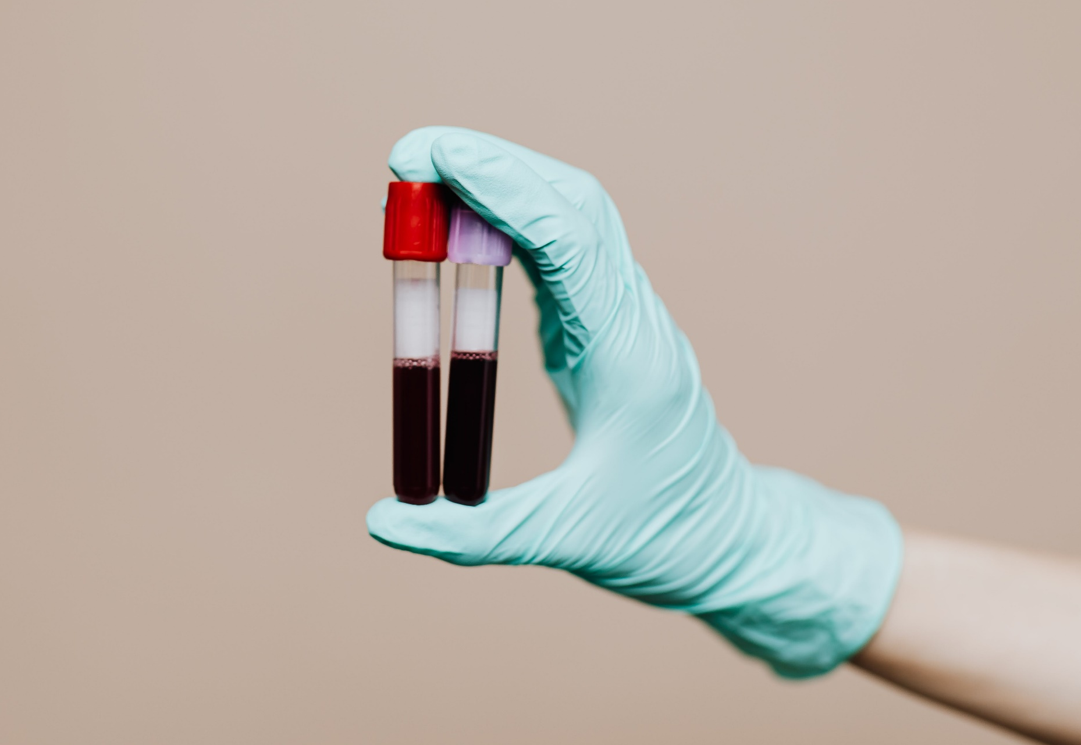
Características, rotulado y traslado de la muestra
A) Tubo de Muestra:
El Tubo debe ser tapa lila con EDTA o Tubo tapa roja (sin anticoagulante).
El tubo lila EDTAK2 es el que se requiere. De no contar con éste el tubo rojo puede ser utilizado.
Cantidad de ml de la muestra: El Mínimo de llenado es de 5 ml.
Nota:
En caso de ser necesario enviar a confirmación al ISP, se podrá solicitar una nueva muestra al centro de origen de la muestra fuente.

Slide 29
Características, rotulado y traslado de la muestra
B) Rotulación de Muestra:
El Tubo debe ser tapa lila La muestra sanguínea debe venir rotulada desde el centro donde se realizó la atención.
La rotulación debe regirse bajo el instructivo del MINSAL “Manual de procedimientos para la detección y diagnóstico de la infección por VIH, 2010”, el cual establece una clave o código de identificación que se genera a partir de:
Inicial del primer nombre y de los dos apellidos, es decir, se registran tres letras.
Fecha de nacimiento con el formato dd/mm/aa.
Tres últimos dígitos del RUN y dígito verificador.

Slide 30
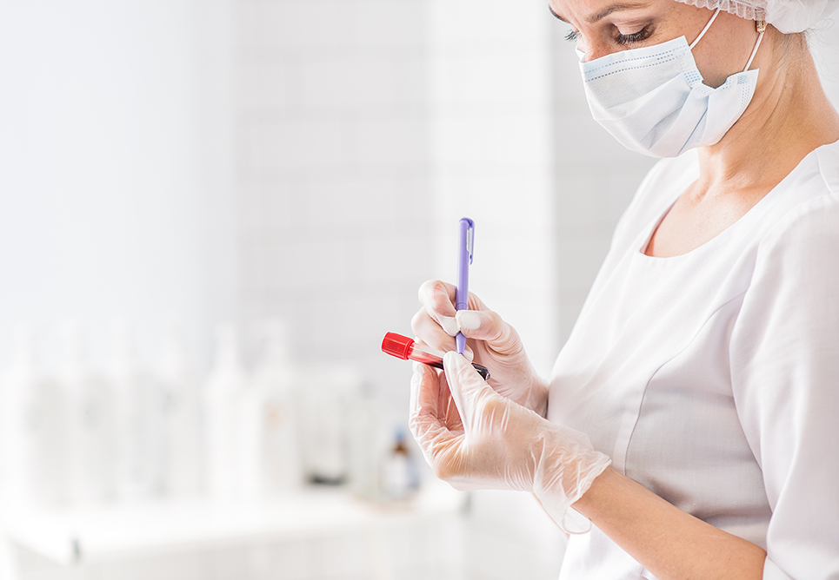
Características, rotulado y traslado de la muestra
Para la rotulación de la muestra fuente, además se debe registrar el nombre del paciente entre paréntesis.
Ejemplo:
En Muestra accidentado: Pedro Canales Díaz - PCD 050287 945-2
Muestra fuente: JLM 030264 883-2 (fuente de Pedro Canales Díaz)

Slide 31
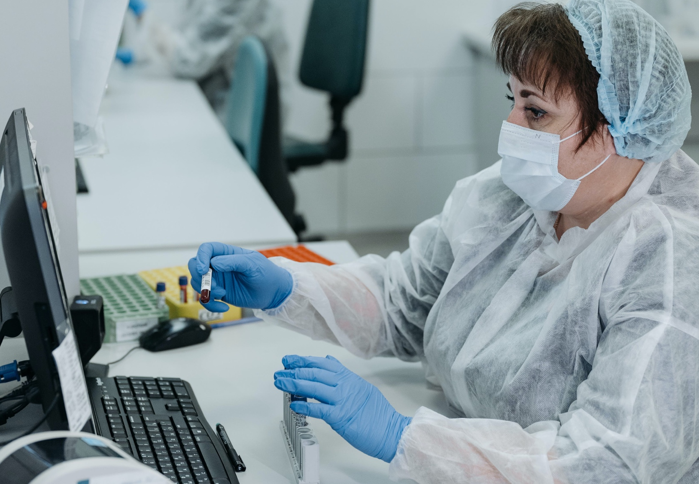
Características, rotulado y traslado de la muestra
C) Consideraciones de la Muestra:
Es importante siempre adjuntar el documento de la información requerida para el procesamiento de muestras fuentes (Anexo 2) y el consentimiento informado de la fuente (Anexo 3), con los datos completos, dado que si sale alterado se debe notificar al ISP. En caso de que la persona fuente se encuentre imposibilitado para su consentimiento debe estar firmado por el médico tratante.

Slide 32
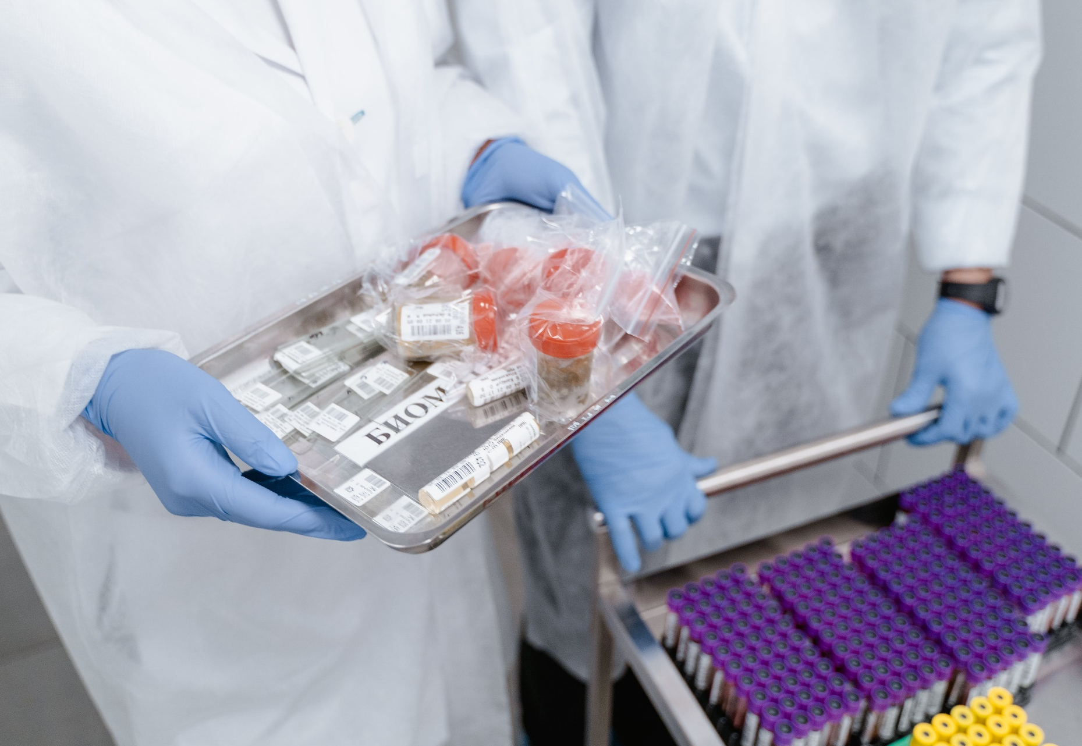
Características, rotulado y traslado de la muestra
D) Traslado de la Muestra:
El embalaje deberá cumplir las siguientes condiciones:
Uno o varios recipientes primarios herméticos (bolsas plásticas) por cada muestra.
Un embalaje secundario hermético e impermeable.
La Temperatura de transporte no debe exceder el rango de 2° a 8°C.

Slide 33
Conclusión
Recuerde siempre, revisar y aplicar las recomendaciones expuestas en la capacitación y así usted logrará prevenir incidentes por manipulación de elementos corto punzantes.

Slide 34



Encuesta de satisfacción – Curso cerrado streaming
tinyurl.com/rxm3zy35
Escanea este código
O ingresa a este link

Slide 35

Encuesta de satisfacción – Curso cerrado streaming
tinyurl.com/wtus2r43
Escanea este código
O ingresa a este link

